Slide 1

TOÁN LỚP 4

Slide 2
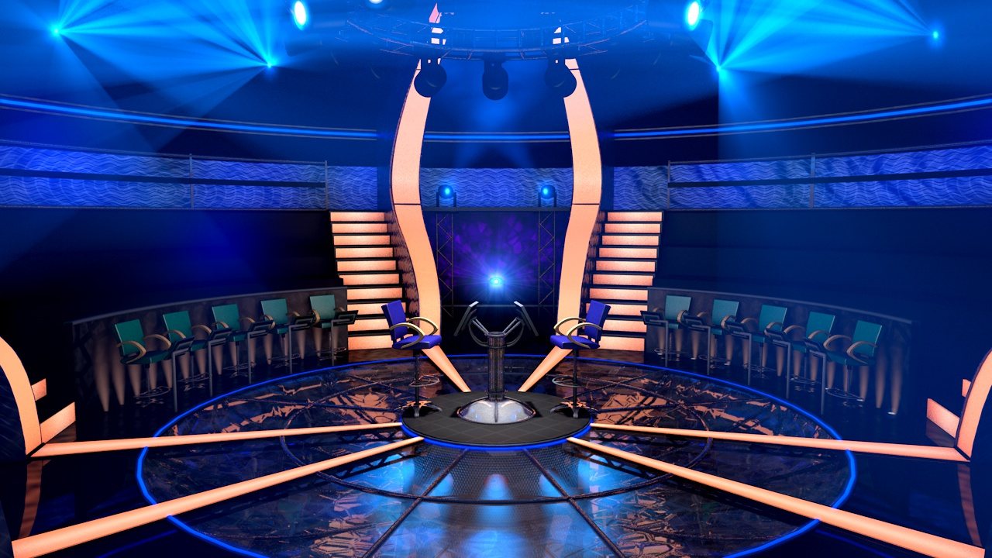

AI LÀ
TRIỆU PHÚ

Slide 3
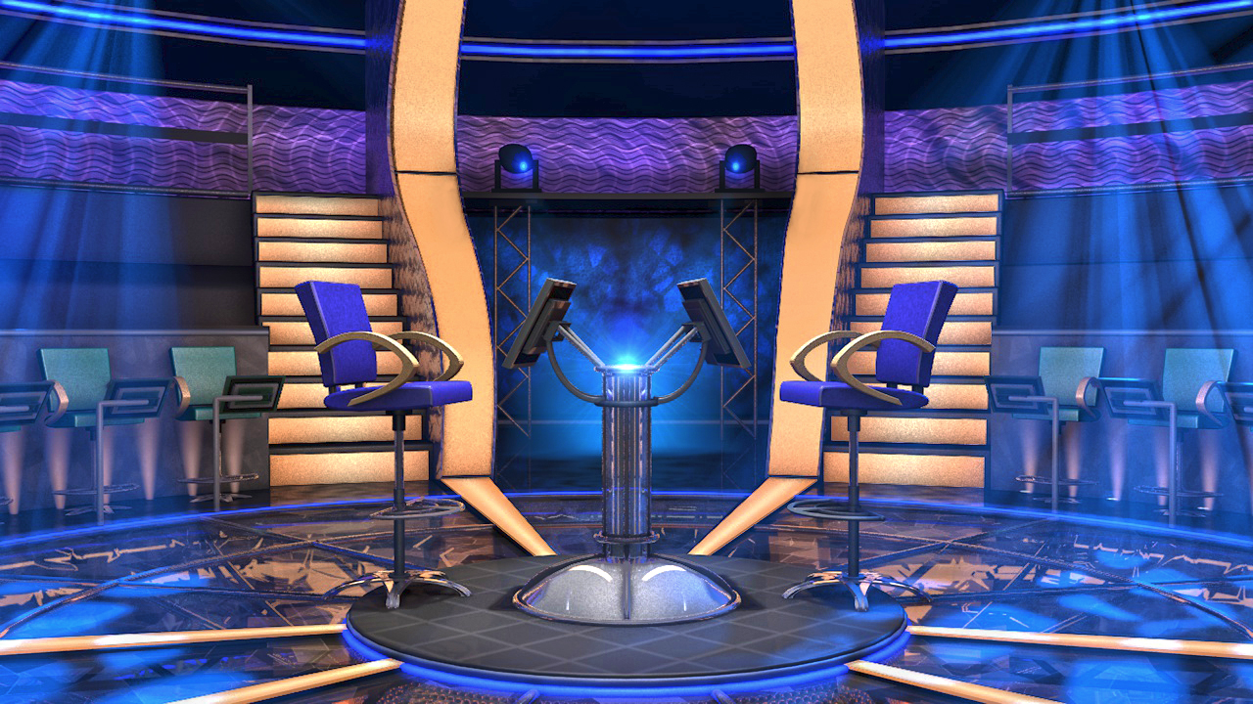




Question BGM
Câu 1: Tính giá trị biểu thức
250 + m – n với m = 10, n = 20
Q Select
$1,000,000
Q Right
$500,000
$250,000
CLOSE
Q Wrong
$100,000
$50,000
00
$25,000
START
TIMER
$16,000
$8,000
IS THAT YOUR FINAL ANSWER?
END
$4,000
$200
$2,000
YES
NO
$1,000
250
240
$500
A
B
$300
1
2
$200
270
350
$100
C
D
CORRECT ANSWER
END
CONTINUE
Bắt đầu
Notes:
Click bắt đầu để tính thời gian (60s)

Slide 4
Question BGM
Câu 2: Kết quả của phép tính
90 x a + m với a = 2, m = 30 là:
Q Select
$1,000,000
Q Right
$500,000
$250,000
CLOSE
Q Wrong
$100,000
$50,000
00
$25,000
START
TIMER
$16,000
$8,000
IS THAT YOUR FINAL ANSWER?
END
$4,000
$200
$2,000
YES
NO
$1,000
210
290
$500
A
B
$300
1
2
$200
550
253
$100
C
D
CORRECT ANSWER
END
CONTINUE
Bắt đầu
Notes:
Click bắt đầu để tính thời gian (60s)

Slide 5
Question BGM
Câu 3: Đáp án nào là giá trị
của biểu thức 873 – n – m với n = 10, m = 20
Q Select
$1,000,000
Q Right
$500,000
$250,000
CLOSE
Q Wrong
$100,000
$50,000
00
$25,000
START
TIMER
$16,000
$8,000
IS THAT YOUR FINAL ANSWER?
END
$4,000
$200
$2,000
YES
NO
$1,000
773
843
$500
A
B
$300
1
2
$200
883
973
$100
C
D
CORRECT ANSWER
END
CONTINUE
Bắt đầu
Notes:
Click bắt đầu để tính thời gian (60s)

Slide 6
Question BGM
Câu 4: Tính giá trị biểu thức
250 + m x n với m = 50, n = 2
Q Select
$1,000,000
Q Right
$500,000
$250,000
CLOSE
Q Wrong
$100,000
$50,000
00
$25,000
START
TIMER
$16,000
$8,000
IS THAT YOUR FINAL ANSWER?
END
$4,000
$200
$2,000
YES
NO
$1,000
450
350
$500
A
B
$300
1
2
$200
510
300
$100
C
D
CORRECT ANSWER
END
CONTINUE
Bắt đầu
Notes:
Click bắt đầu để tính thời gian (60s)

Slide 7




Toán
Biểu thức
có chứa ba chữ

Slide 8




Vào một ngày đẹp trời, Bạn An, bạn Bình và bạn Cường cùng đi câu cá. An câu được … con cá, Bình câu được … con cá, Cường câu được … con cá. Cả ba người câu được … con cá.

Slide 9
Số cá của An | Số cá của Bình | Số cá của Cường | Số cá của cả ba người
2
3
4
2 + 3 + 4
5
1
0
5 + 1 + 0
1
0
2
1 + 0 + 2
…
…
…
…
a
b
c
a + b + c
a+b+c là biểu thức có chứa ba chữ

Slide 10


Em hãy tìm biểu thức có chứa ba chữ?
c : e x d
30 + m x n
m + n : p
a + 8
a - b + c -14

Slide 11
Em hãy tìm thêm ví dụ khác là biểu thức có chứa ba chữ?
Biểu thức có chứa ba chữ
c : e x d
m + n : p
a - b + c -14

Slide 12

Tính giá trị của a + b + c
► Với a = 7, b = 12, c =20
Nếu a = 7, b = 12, c =20 thì a + b + c = 7 + 12 + 20 = 39
39 là giá trị của biểu thức a + b + c
► Với a = 100, b = 55, c = 45
Nếu a = 100, b = 55, c = 45
thì a + b + c = 100 + 55 + 45 = 200
200 là giá trị của biểu thức a + b + c

Slide 13
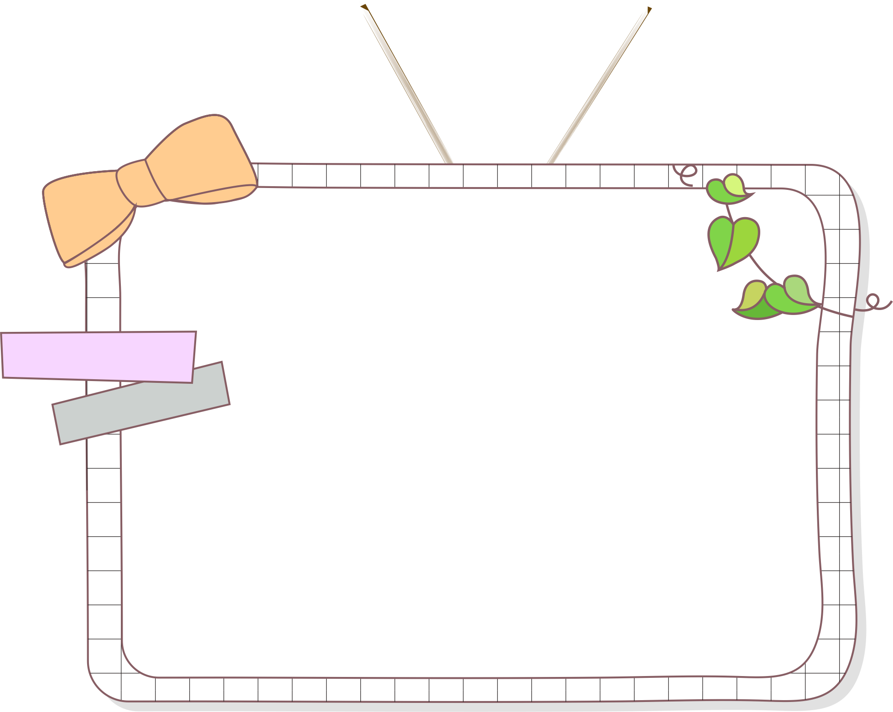
Mỗi lần thay chữ a, b, c bằng số ta tính được một giá trị của biểu thức
a + b + c

Slide 14
Bài 1:
Tính giá trị của a + b + c nếu:
a) a = 5, b = 7, c = 10
b) a = 12, b = 15, c = 9

Slide 15
Bài 1: Tính giá trị của a + b + c nếu:
a) a = 5, b = 7, c = 10
Nếu a = 5, b = 7, c = 10
thì a + b + c = 5 + 7+ 10 = 22
b) a = 12, b = 15, c= 9
Nếu a = 12, b = 15, c = 9
thì a + b + c = 12 + 15 + 9 = 36

Slide 16
Bài 2
a x b x c là biểu thức có chứa ba chữ.
Nếu a = 4, b = 3 và c = 5 thì giá trị của biểu thức a x b x c là: a x b x c = 4 x 3 x 5 = 60
Tính giá trị của a x b x c nếu:
a) a = 9, b = 5, c = 2
b) a = 15, b = 0, c= 37

Slide 17
Bài 2:
a) a = 9, b = 5, c = 2
Nếu a = 9, b = 5, c = 2
thì a x b x c = 9 x 5 x 2 = 90
b) a = 15, b = 0, c= 37
Nếu a = 15, b = 0, c = 37
thì a x b x c = 15 x 0 x 37= 0

Slide 18
* Bài 3. Cho biết m = 10, n = 5, p = 2, tính giá trị cuả biểu thức:
m + n + p m + ( n + p)
b) m - n – p m - ( n + p)
c) m + n x p (m + n) x p
a) Nếu m = 10, n = 5, p = 2
thì m + n + p =
10 + 5 + 2 =
15 + 2 =
17
a. Nếu m = 10, n = 5, p = 2
thì m +(n + p) =
10 + (5 + 2) =
10 + 7 =
17
b. Nếu m = 10, n = 5, p = 2
thì m - n - p =
10 - 5 - 2 =
5 - 2 =
3
b. Nếu m = 10, n = 5, p = 2
thì m -(n + p) =
10 - (5 + 2) =
10 - 7 =
3
10 + 10 =
c. Nếu m = 10, n = 5, p = 2
thì m + n x p =
10 + 5 x 2 =
20
c. Nếu m = 10, n = 5, p = 2
thì (m + n) x p =
(10 + 5) x 2=
15 x 2=
30

Slide 19
* Bài 4. Độ dài các cạnh hình tam giác là a, b, c.
a) Gọi P là chu vi của hình tam giác.
Viết công thức tính chu vi P của tam giác đó.
P = a + b + c
a
b
b) Tính chu vi của tam giác biết:
a = 5 cm, b = 4 cm, c = 3 cm.
c
Nếu: a = 5 cm, b = 4 cm, c = 3 cm
thì P = a + b + c =
5 cm + 4 cm + 3cm
=
12 cm
a = 10 cm, b = 10 cm, c = 5 cm.
Nếu a = 10cm, b = 10cm, c = 3cm
thì P = a + b + c =
10 cm + 10 cm + 5 cm
=
25 cm
a = 6 dm, b = 6 dm, c = 6 dm.
Nếu a = 6 dm, b = 6 dm, c = 6 dm
thì P = a + b + c =
6 dm + 6 dm + 6 dm
=
18 dm

Slide 20
Dặn dò
1. Làm các bài còn lại vào vở toán.
2. Xem trước bài mới

Slide 21
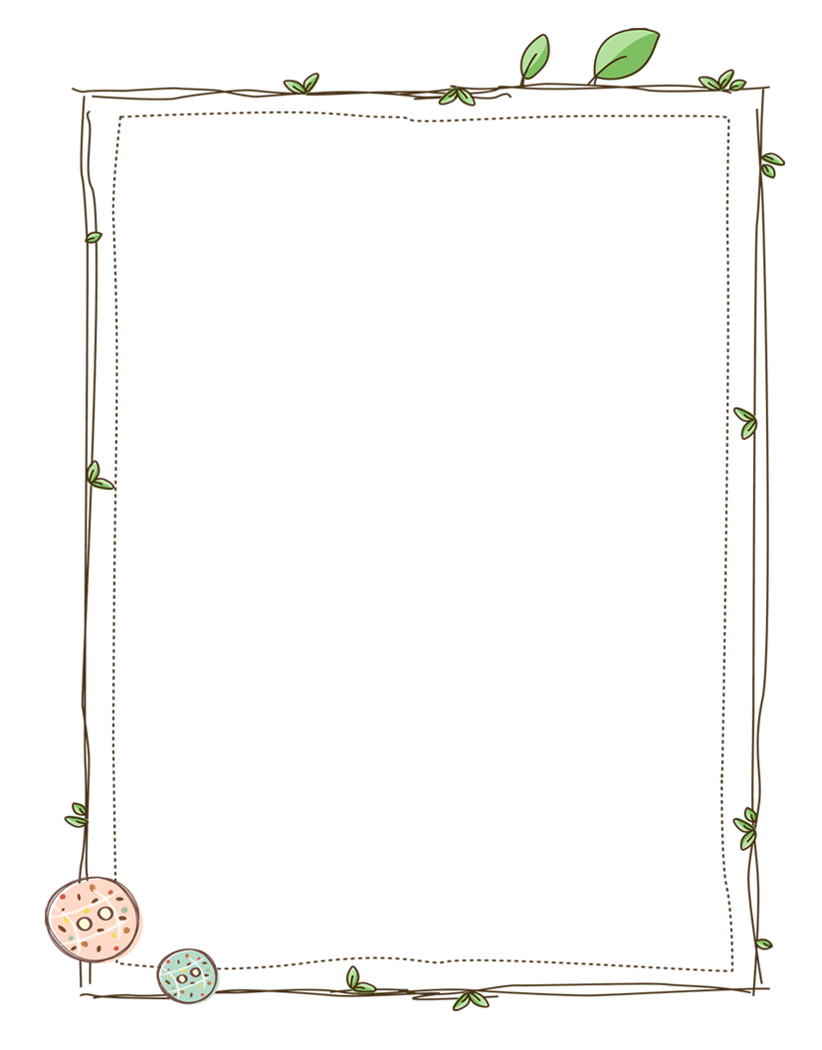
Chúc các con
học tốt!

